Slide 1
Иркутская область
ПОДЗАГОЛОВОК СЛАЙДА

Slide 2
26 сентября 1937г День рождения
Иркутской области

Slide 3
История Иркутска
История Иркутска начинается с 1661 года. В июле этого года казаками под руководством Якова Похабова был основан Иркутский острог. Своё название острог получил от реки Иркут – притока Ангары. Места основания острога Похабов обосновывал тем, что «…тут место самое лучшее, угожее для пашень и скотной выпуск и сенные покосы и рыбные ловли все близко…». И действительно, место оказалось выгодным для развития торгово-промысловых и экспедиционных путей, так что вскоре после основания это был уже важнейший опорный пункт по торговле с Китаем.

Slide 4
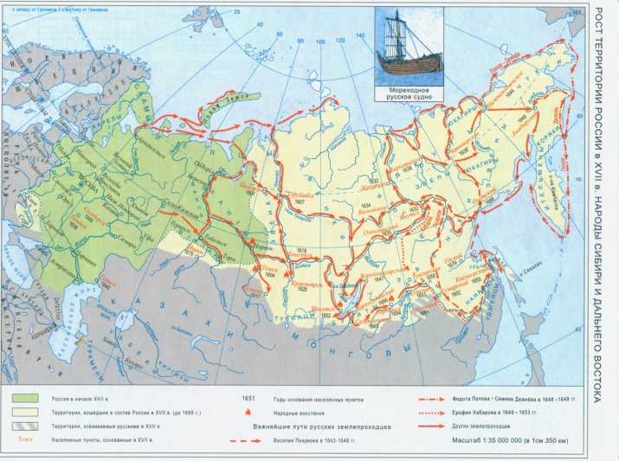
1. Пути продвижения русских. Первые остроги
Важным опорным
пунктом проникновения
сюда русских стал
Енисейский острог .
В 1620 г. Енисейские казаки узнали о существовании бурят, об
обширности и богатстве этого края.

Slide 5
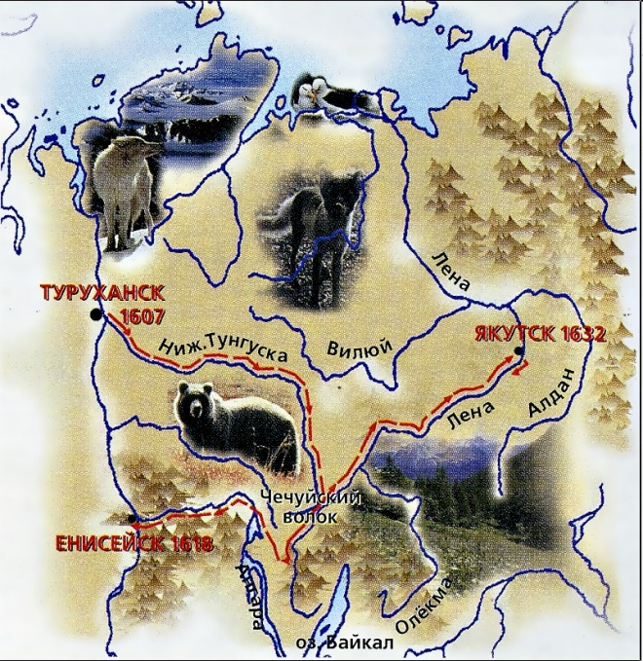
За 3 года, преодолевая сопротивление со стороны бурят и природные
трудности, они проплыли ок. 8 тысяч километров по северным рекам
Затем из района
Верхоленска коротким
путем по Усть-
Ордынской степи
вышли к Балаганску
и на стругах по
Ангаре возвратились
в Енисейск.

Slide 6
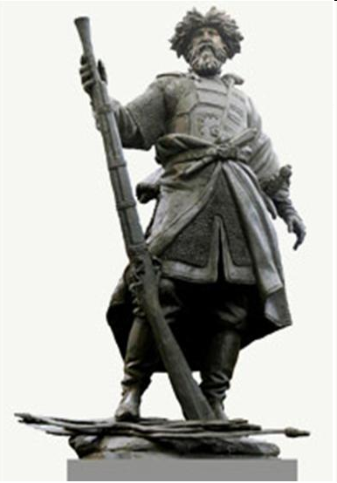
Иркутский острог
В 1661 г. по просьбе тувинского князьца
Яндаша, кочевавшего в бассейне реки
Иркут, 6 июля казаки во главе с Яковом
Похабовым заложили Иркутский острог
По местным преданиям, еще в 1652 г. в
устье Иркута на Дьячем острове, который
находится ниже автодорожного моста
через Иркут, было построено
укрепленное зимовье
Но оно стало тесным, да и добираться
до него каждый раз было сложно, вот и
выбрали место для укрепленного острога
на правой стороне Ангары
Памятник Якову
Похабову в Иркутске

Slide 7
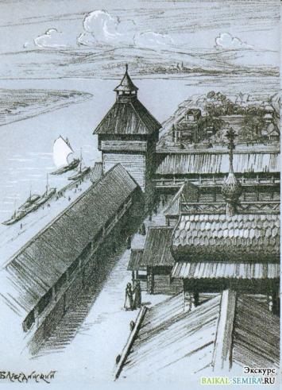
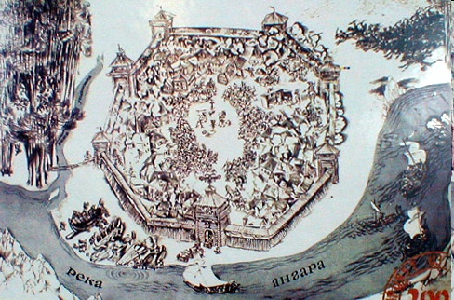
2. Первые остроги. Иркутский острог

Slide 8
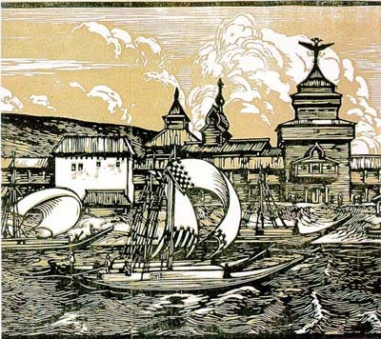

Slide 9
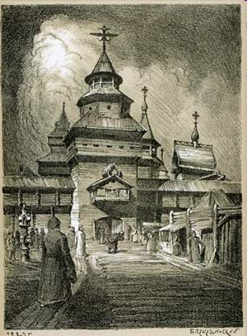
В 1672 г. в центре
острога была возведена
деревянная
Спасская церковь

Slide 10
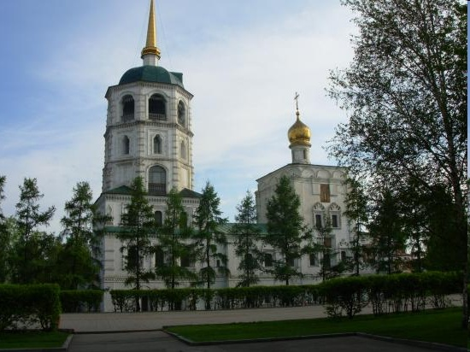
В начале XIX века Спасская церковь была расписана. Роспись на фасадах здания занимала довольно значительное место и включала не только лики святых, но и многофигурную композицию, отдельные сюжеты которой были навеяны непосредственно историей Иркутска.
В настоящее время двери музея в Спасской церкви постоянно открыты. Первая большая выставка была посвящена 200-летнему юбилею музея.

Slide 12
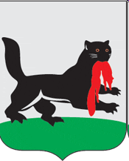
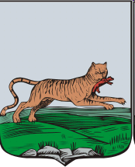
Герб представлял собой изображение
серебряного щита, на фоне которого -
бегущий по зеленому полю бабр с
соболем в зубах
Бабром называли уссурийского тигра
- это сильный, хищный зверь,
живущий в жарких странах. Его
окраска светло-желтоватого цвета
с черно-бурыми поперечными
полосами
Бабр попал в Сибирь из Китая
и водился в районе Саянских гор.
Бабр символизировал мощь края,
а соболь — его богатства
Герб 1790 г.

Slide 13
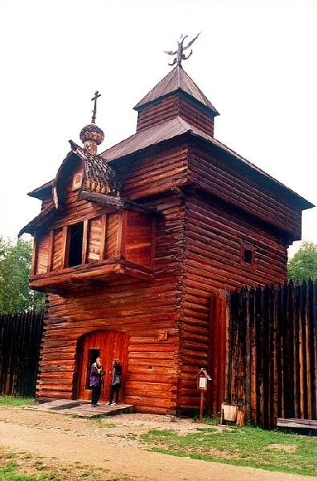
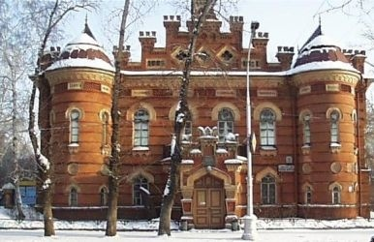
Иркутская область обладает богатой историей: это и первобытные стоянки, и период русского заселения Восточной Сибири, и эпоха декабристов, и советский период ударных строек.
В области действует более шестидесяти музеев.

Slide 14
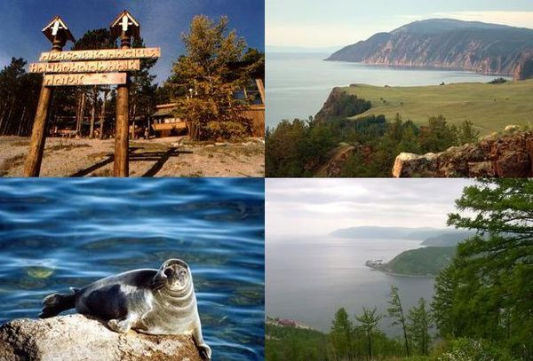
На территории области расположены уникальные природные объекты, прежде всего, озеро Байкал и Прибайкальский национальный парк.
Прибайкальский национальный парк входит в состав участка Всемирного Природного наследия ЮНЕСКО «Озеро Байкал» (1996 г.).

Slide 15
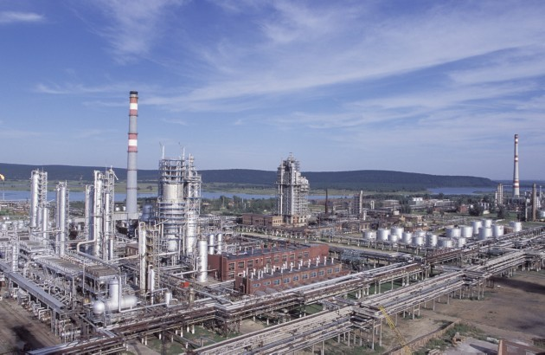
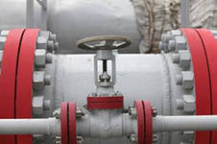
Иркутская область - крупный промышленный район. Промышленность сконцентрирована в Иркутске и ряде районных центров. В промышленности Иркутской области наибольшее развитие приобрела лесная, деревообрабатывающая и целлюлозно-бумажная промышленность, топливная, цветная металлургия, машиностроение, химическая и нефтехимическая промышленность, пищевая и черная металлургия.

Slide 16
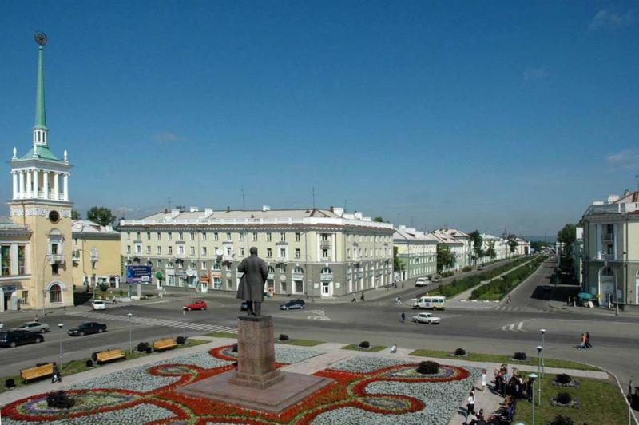
Ангарск – город химиков, крупный промышленный центр. Возник со строительством нефтехимического комбината в 1951 году. В Ангарске есть крупный мясокомбинат, хлебозавод, молокозавод. Большая достопримечательность Ангарска – музей часов.
Ангарск

Slide 17
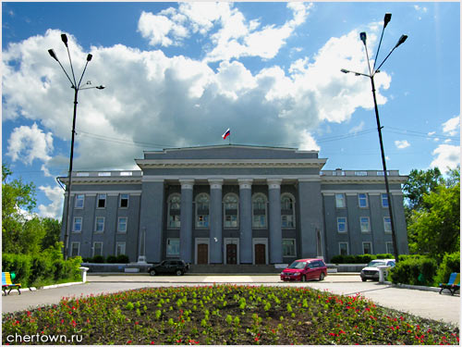
Был основан в 1772 году. В 1898 году началась добыча угля. Каменноугольные шахты, разрезы окружают город со всех сторон. В Черемхово уголь самого высокого качества.
Черемхово – город шахтёров

Slide 18
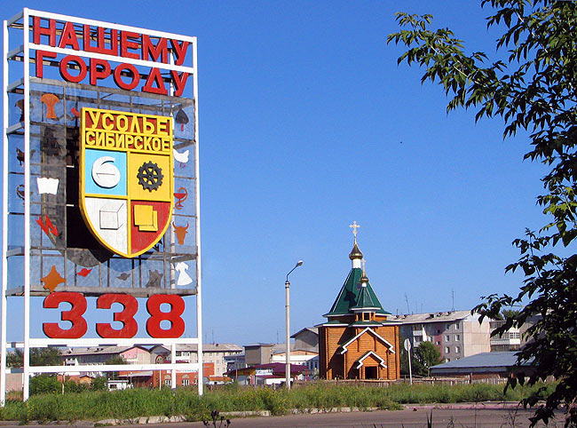
Усолье-Сибирское
Возникновение и развитие города связано с солью. Город вырос в 1669 году на дворе казака Анисима Михайлова, который занимался варкой соли. Сейчас Усолье-Сибирское центр химической промышленности, машиностроения и добычи пищевой и промышленной соли. Пищевая соль «Экстра» известна во всём мире.

Slide 19
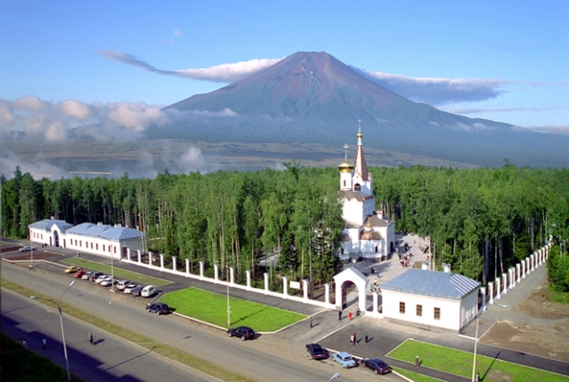
Расположен на берегу Устьилимского водохранилища. Возникновение города связано со строительством Устьилимской ГЭС в 1962 году. Около Усть-Илимска не только много леса, но и угля, железной руды. Каждый день из Усть-Илимска отправляется 35-40 вагонов леса, целлюлозы, пиломатериала.
Усть-Илимск

Slide 20
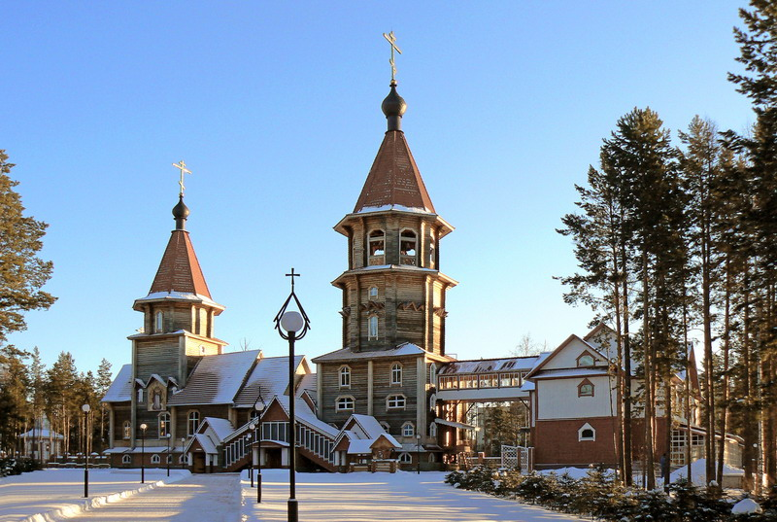
Самый молодой город области.
Возникновение города связано со строительством электрохимического комбината в 1985 году.
Саянск –современный город.
Саянск

Slide 21
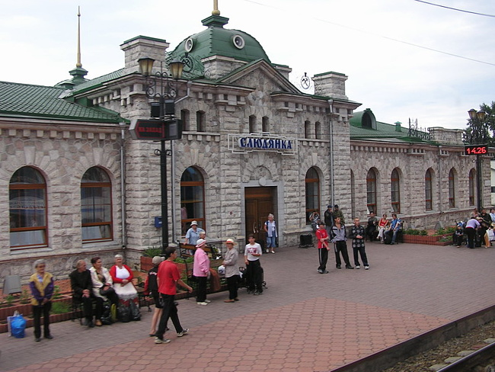
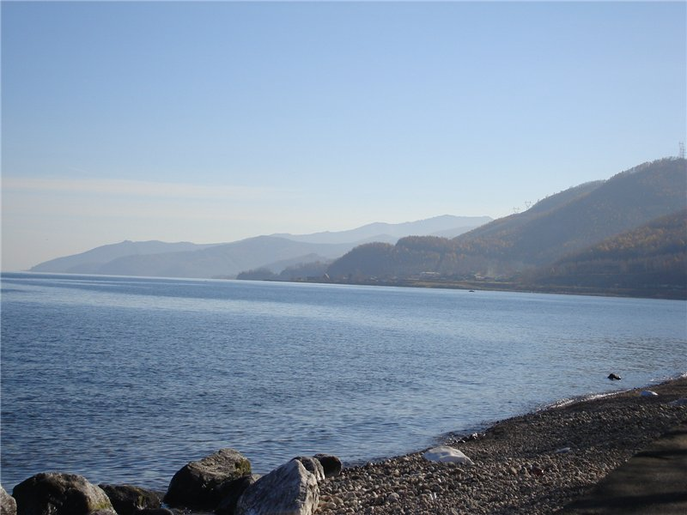
Город расположен на берегу озера Байкал.
Слюдянка – крупный железнодорожный пункт Восточно-Сибирской железной дороги. Слюдянка – центр добычи мрамора и слюды. Слюдянка – порт на Байкале. В Слюдянке находится звероферма, на которой выращивают песцов.
Слюдянка

Slide 22
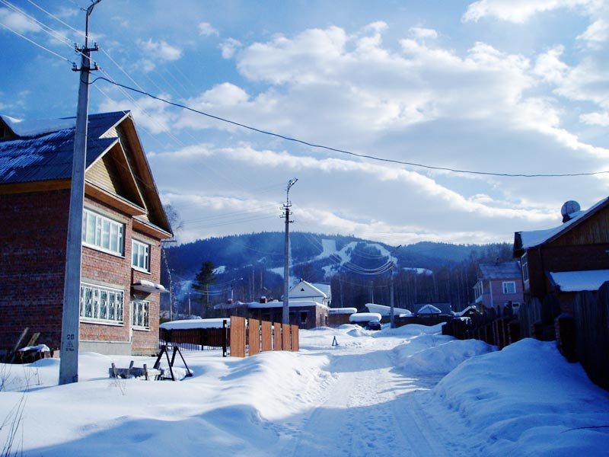
Наш край
Находится на берегу озера Байкал. Возникновение и строительство города связано со строительством Байкальского целлюлозно-бумажного комбината в 1966 году. В городе есть комбинат строительных материалов, хлебозавод.
Байкальск

Slide 23
.
Иркутск-
культурный
центр Сибири.

Slide 24
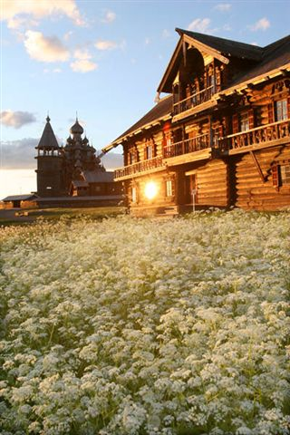
:
Памятники
деревянного зодчества:
В Иркутске насчитывается более 300 памятников деревянного зодчества, эпохи девятнадцатого века, хранящих историю своих великих обитателей!

Slide 25
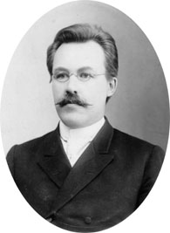
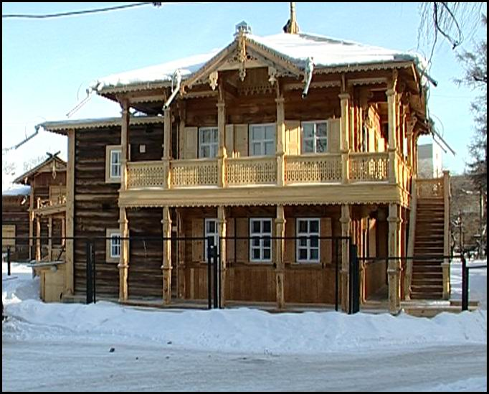
Усадьба Сукачева:
Усадьба была построена в 80-х годах 19 века. В течение 3-4 лет строили усадьбу в лучших традициях дворянского поместья: барский дом, флигель прислуги, конюшня со службами, дом для гостей, оранжерея – всего 17 построек. Среди них два здания имели общественное значение – картинная галерея и школа для девочек из бедных семей.
В феврале 1995 года Указом Президента РФ усадьба В.П. Сукачева была отнесена к числу памятников федерального значения.

Slide 26
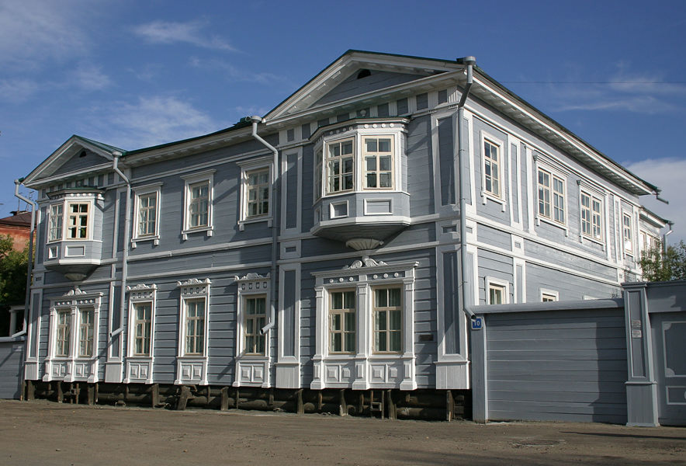
Дом Волконских
Дом Волконских первоначально был построен в 1838 г. в с. Урик Иркутской губернии. В 1846 г. Волконские приобрели участок земли в Иркутске против Спасо-Преображенской церкви и перенесли свой дом из с. Урик в Иркутск. По воспоминанием современников, дом Волконских скоро стал главным центром иркутской общественной жизни. Здесь часто устраивались балы и маскарады для молодежи, проводились литературные, музыкальные и театральные вечера.

Slide 27
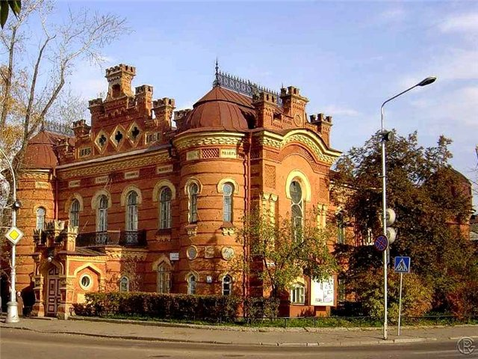
Иркутский краеведческий музей
Иркутский областной краеведческий музей был основан в декабре 1782 года по инициативе иркутского губернатора Ф.Клички, который призвал отцов города пожертвовать средства на строительство музея и первой книгохранительницы.
В настоящее время структура музея включает 6 научных отделов: отдел истории, отдел природы, выставочный отдел, отдел фондов, методико-информационный отдел, библиотека.

Slide 28
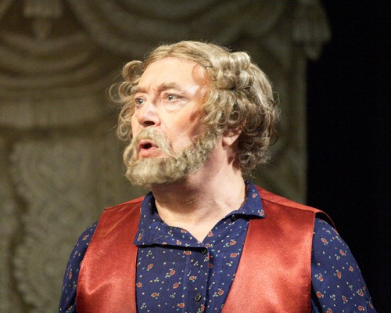
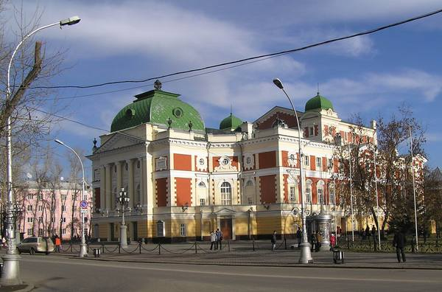
Иркутский государственный
драматический
академический
театр им. Охлопкого
В Иркутском театре трудится около 150 штатных актёров,
заслуженных деятелей Иркутска, гениальных исполнителей
эпохальных ролей.

Slide 29
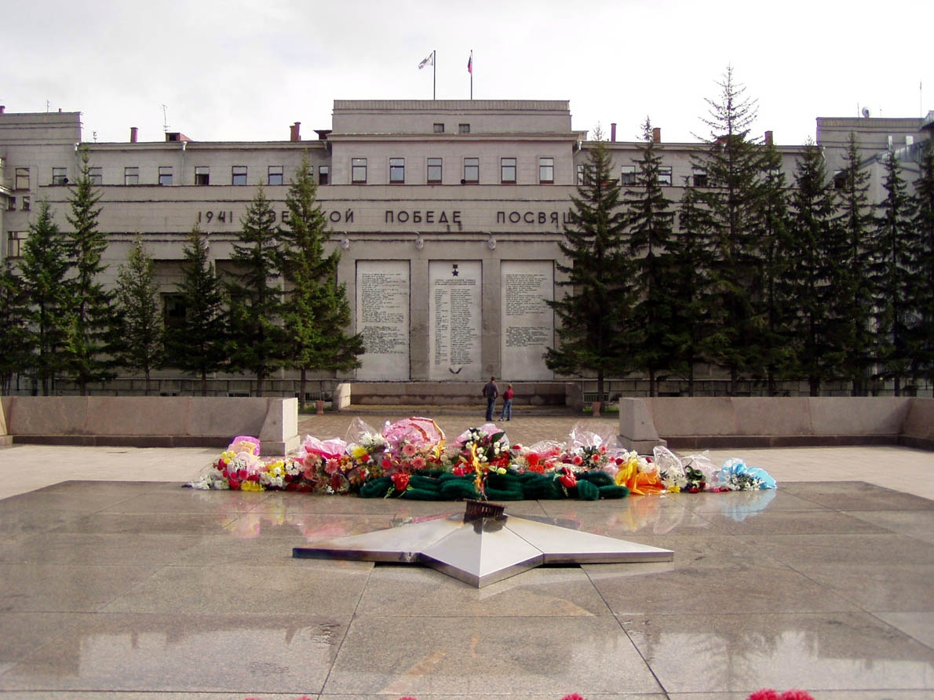
Вечный огонь
Мемориальный комплекс, посвященный памяти воинов-сибиряков, павших в боях против немецко-фашистских захватчиков в годы Великой Отечественной войны, открыт 8 мая 1975 г. Вечный огонь зажжен от факела, доставленного эстафетой от стен Московского Кремля с могилы Неизвестного солдата. Ежегодно в День Победы здесь проводятся массовые торжественные мероприятия в память о погибших воинах.

Slide 30
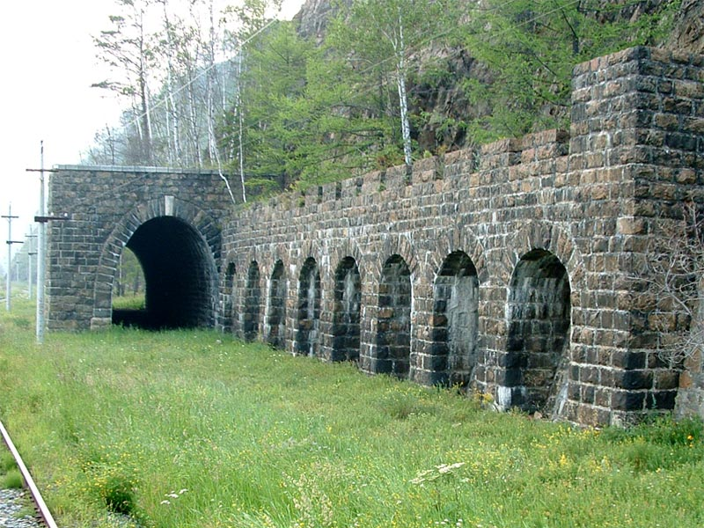
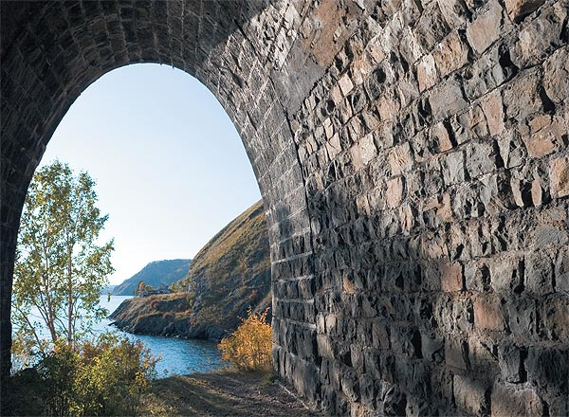
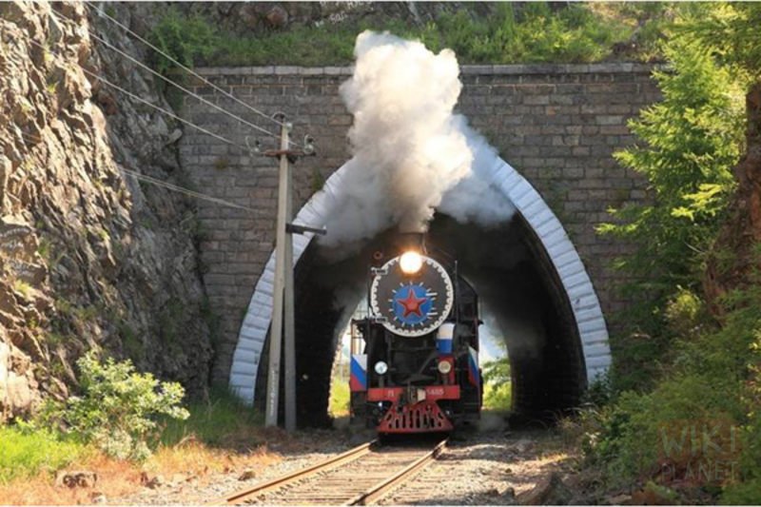
Кругобайкальская железная дорога была построена в 20-х гг. прошлого века,
силами более 500 заключенных на протяжении 5-ти лет.

Slide 31
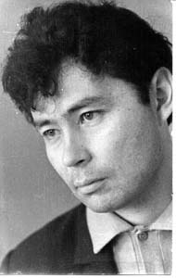
Знаменитые люди Иркутска
Александр Валентинович Вампилов родился в поселке Кутулик Аларского района Иркутской области 19 августа 1937 года.
Произведения
«Прощание в июне» (1966)
«Старший сын» (1968)
«Провинциальные анекдоты» (1970)
«Утиная охота» (1970)
«Прошлым летом в Чулимске» (1972)
«Месяц в деревне, или Гибель одного лирика»
«Сто рублей новыми деньгами»
«Процесс»
«Квартирант»
«Из записных книжек»
«Письма»

Slide 32
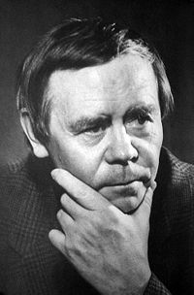
Валентин Григорьевич Распутин (род. 15 марта 1937, село Усть-Уда, Иркутская область) — русский прозаик, представитель т. н. «деревенской прозы».
Автор многих знаменитых произведений: «Костровые новых городов» и «Край возле самого неба». «Человек с этого света» рассказ «В ту же землю»; очерки «Вниз по Лене-реке»; рассказы «Поминный день»; «Нежданно-негаданно»; «Отчие пределы» и др.

Slide 33
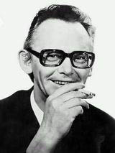
Леонид Иович Гайдай (30 января 1923, г. Свободный, Амурская область — 19 ноября 1993, Москва) — русский советский кинорежиссёр, сценарист, актёр, Народный артист РСФСР (1974), Народный артист СССР (1989). Создатель популярнейших кинокомедий. Три фильма из десятки самых кассовых, снятых киностудией «Мосфильм» — созданы Леонидом Гайдаем.

Slide 34
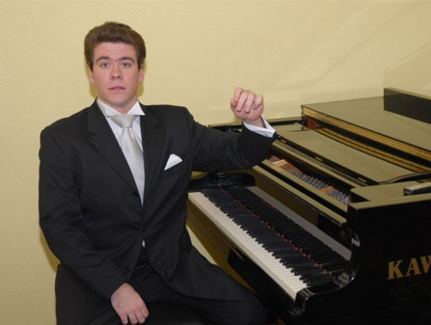
Денис Мацуев
родился 11 июня 1975 года в Иркутске в семье музыкантов, учился в Иркутске в школе искусств и в средней школе № 11 им. В. В. Маяковского, в 1990 году продолжил образование в Москве. В 1991 году стал стипендиатом фонда «Новые имена».

Slide 35
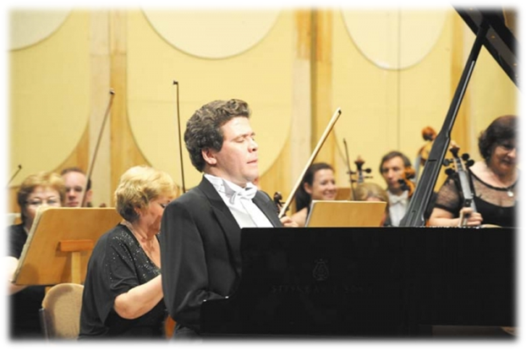
В настоящее время Д. Мацуев дает около 150 концертов за сезон в самых престижных залах мира.

